Slide 1
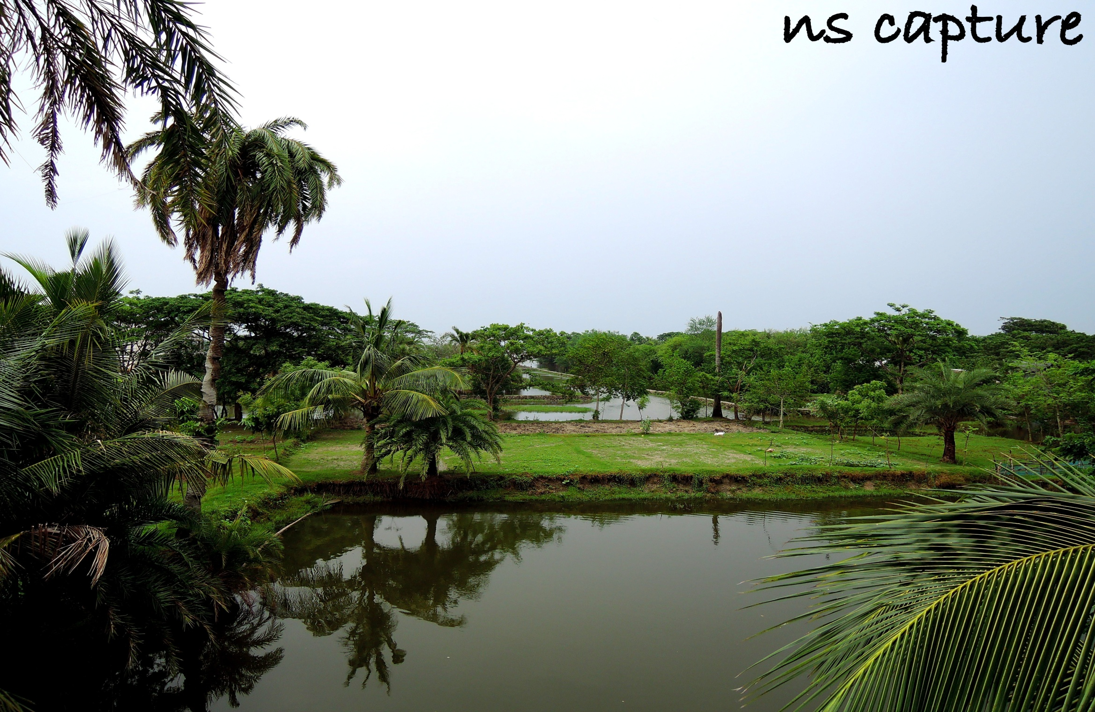
আজকের পাঠে সবাইকে স্বাগতম

Slide 2
মোহাঃ আমিরুল ইসলাম
সহকারী শিক্ষক
১৪ নং মির্জানগর সরকারি প্রাথমিক বিদ্যালয় , মিরপুর, কুষ্টিয়া।
মোবাইলঃ ০১৭২৯৭২৮১১৪
প্রাথমিক বিজ্ঞান
চতুর্থ শ্রেণি

Slide 3
শিখনফল
১.2.১ বিভিন্ন প্রাকৃতিক কারণে(ঝড়,ঝঞ্ঝা,ভূমিকম্প ইত্যাদি) পরিবেশের পরিবর্তন ঘটে তা উল্লেখ করতে পারবে।
১.2.2 মানুষ তার নিজের প্রয়োজনে বিভিন্ন প্রাকৃতিক সম্পদের ব্যবহারের মাধ্যমে পরিবেশের পরিবর্তন ঘটাচ্ছে তা ব্যাখ্যা করতে পারবে।

Slide 4
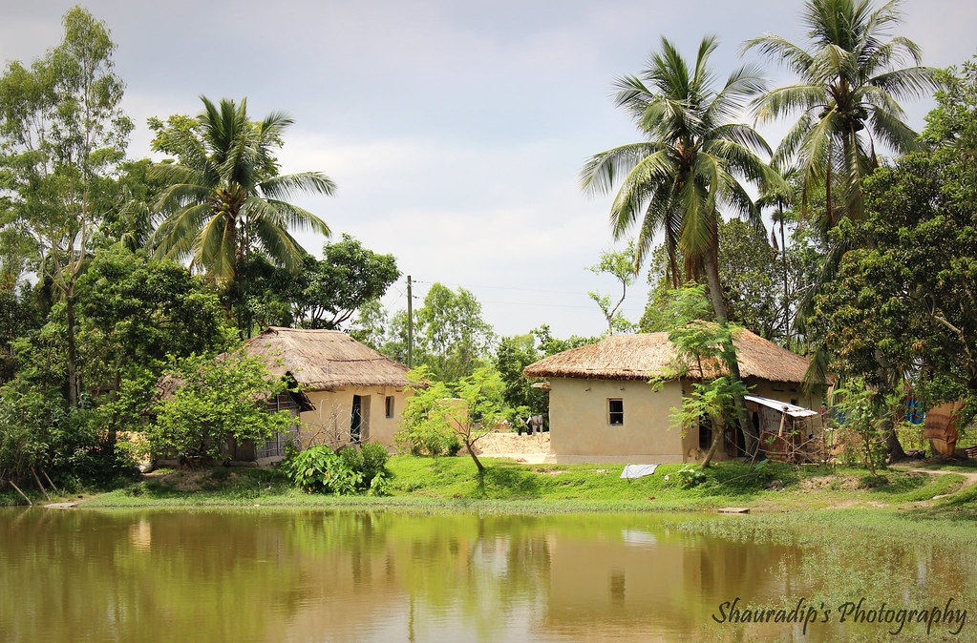
নিচের ছবিটি লক্ষ্য কর
ছবিটি কীসের?
পরিবেশের
ঘরবাড়ি, গাছ-পালা,পুকুর ইত্যাদি। এগুলো নিয়ে আমাদের পরিবেশ।

Slide 5
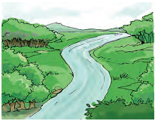
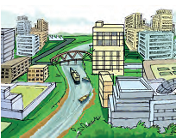
নিচের ছবি দুইটি পর্যবেক্ষণ কর
পরিবেশের পরিবর্তন
ছবি দুইটির মধ্যে কী ধরণের পার্থক্য আছে?
উন্নয়নের পূর্বে
উন্নয়নের পর

Slide 6
আমাদের আজকের পাঠ-
পরিবেশের পরিবর্তন
পাঠ্যাংশঃ কী কী কারণে.........বাসস্থান মারাত্নকভাবে ক্ষতিগ্রস্থ হয়।

Slide 7
কী কী কারণে পরিবেশের পরিবর্তন হয় ?
এসো দলগত কাজ করি
নিচের দেখানো ছকের মতো খাতায় একটি ছক তৈরি করি
পরিবেশ পরিবর্তনের কারণ
১।
২।
৩।
৪।
----------------------------?

Slide 8
ছকের আলোকে নিচের বিষয়গুলো একাকী চিন্তা করে সম্ভাব্য ব্যাখ্যা প্রদান কর
১। পরিবেশ পরিবর্তনে কার ভূমিকা সবচেয়ে বেশি ?
২। তারা কেন পরিবেশের পরিবর্তন করছে?

Slide 9
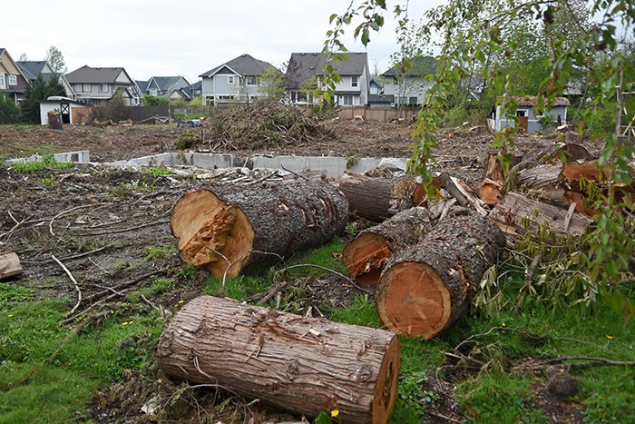
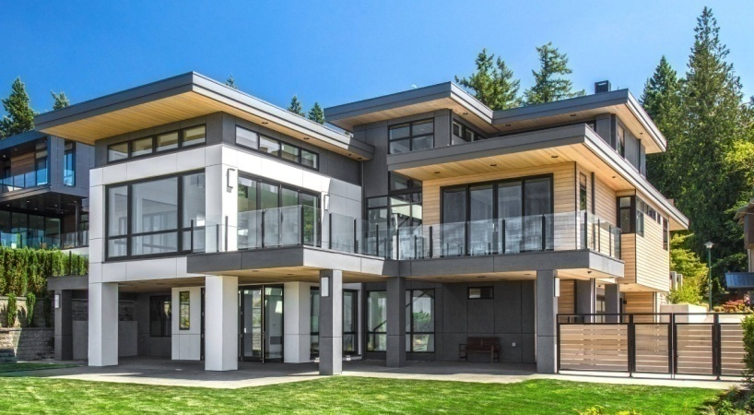
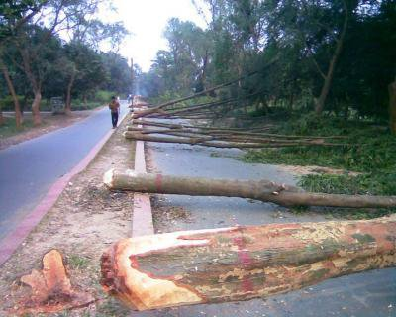
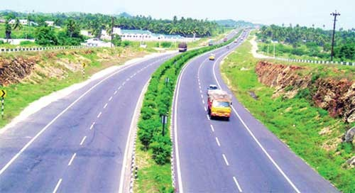
ছবিগুলো পর্যবেক্ষণ কর
পরিবেশের এ পরিবর্তন কে করছে?
গাছপালা কেটে ঘরবাড়ি নির্মাণ
মানুষ
গাছপালা কেটে রাস্তা নির্মাণ

Slide 10
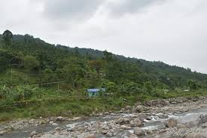
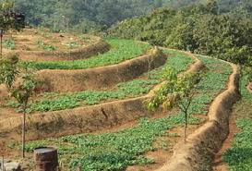
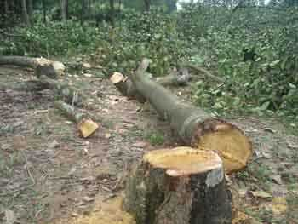
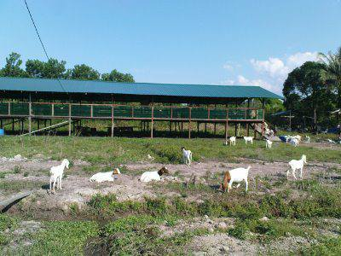
পরিবেশের এ পরিবর্তন কীভাবে ঘটছে?
পাহাড় কেটে শস্য উৎপাদন
মানুষের নানা কর্মকান্ড
গাছপালা কেটে খামার তৈরি

Slide 11
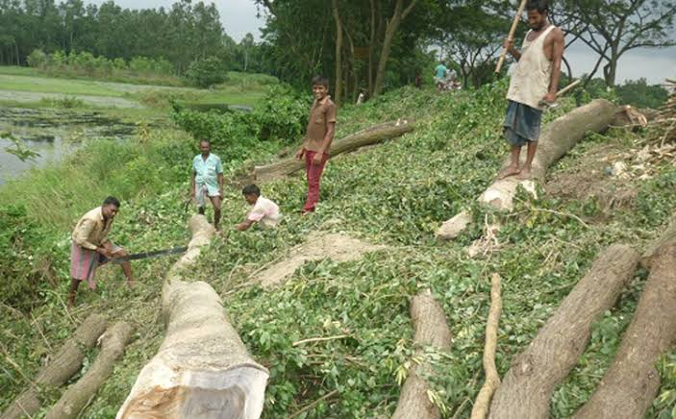
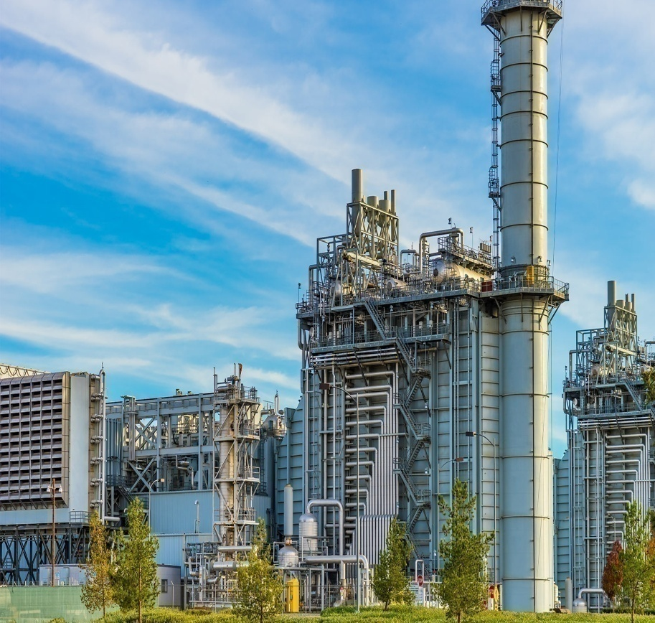
গাছপালা কেটে কারখানা তৈরি
পরিবেশের এ পরিবর্তন কে করছে?
মানুষ

Slide 12
একক কাজ
পরিবেশ পরিবর্তনের কারণ
১।
২।
৩।
৪।
৫।

Slide 13
আর কী কী কারণে পরিবেশ পরিবর্তন হয়?

Slide 14
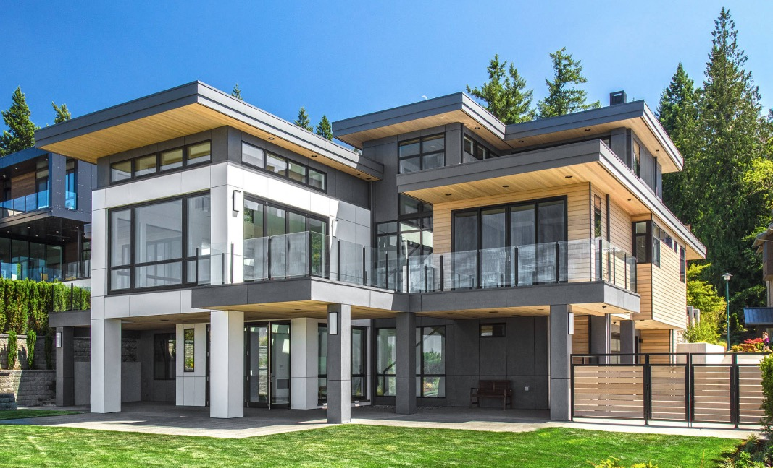
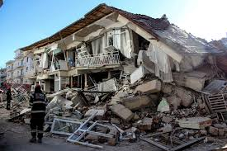
এসো আমরা আরো কিছু ছবি পর্যবেক্ষণ করি
ভূমিকম্প
এ পরিবর্তনের কারণ কী?

Slide 15
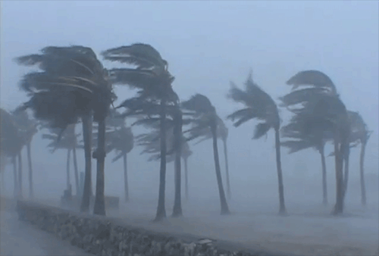
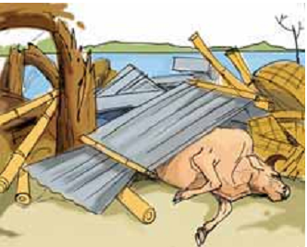
ঘূর্নিঝড়
এ পরিবর্তনের কারণ কী?

Slide 16
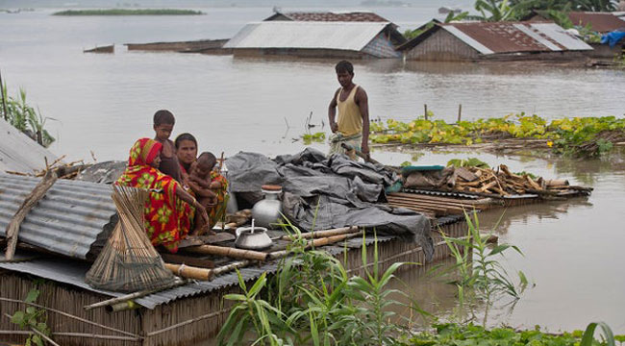
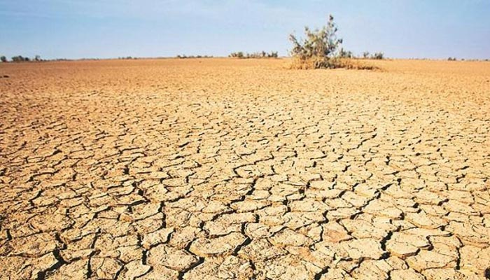
বন্যা
খরা

Slide 17
পরিবেশ পরিবর্তনের কারণসমূহ কী?
মানুষের নানা কর্মকাণ্ড
প্রাকৃতিক দূর্যোগ

Slide 18
পরিবেশ পরিবর্তনের প্রাকৃতিক কারণসমূহ কী?
ভূমিকম্প
ঝড়
বন্যা
খরা

Slide 19
পরিবেশ পরিবর্তনের মানবসৃষ্ট কারণসমূহ কী?
গাছ কেটে ফেলা

Slide 20
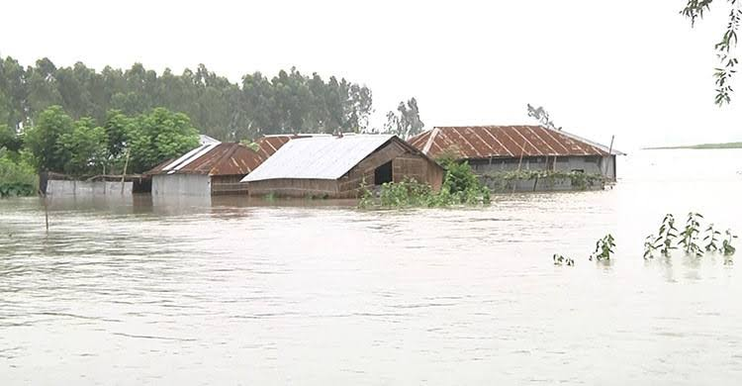
পরিবেশ পরিবর্তনের ফলে কী হয়?
বন্যা
ঝড়

Slide 21
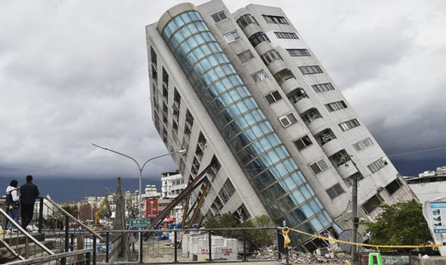
ভূমিকম্প
খরা

Slide 22
পরিবেশ পরিবর্তনের প্রভাব
বন্যা
খরা
ঝড়
ভূমিধস
মানুষ ও অন্যান্য জীবের জীবন
বাসস্থান

Slide 23
মূল্যায়ন
১। মানুষ কীভাবে পরিবেশের পরিবর্তন করছে ? ৩টি কারণ লেখ।
২। পরিবেশ পরিবর্তনের ফলে জীব কীভাবে ক্ষতিগ্রস্থ হচ্ছে?

Slide 24
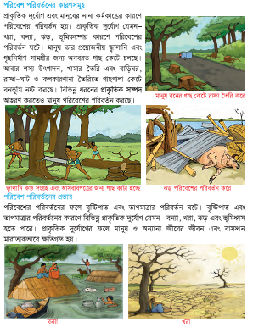
পাঠ্যাংশটুকু নীরবে পাঠ কর
পৃষ্ঠা নং-৯

Slide 25
সৃজনশীল কাজ/বাড়ীর কাজ
তোমার এলাকার পরিবেশে কোনো পরিবর্তন ঘটে থাকলে, কেন ঘটেছে তার তিনটি কারণ লেখ।

Slide 26
ধন্যবাদ

